Slide 1
常数项级数审敛法
一、正项级数及其审敛法

Slide 2
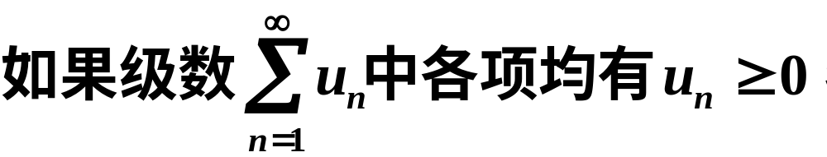


一、正项级数及其审敛法
1.定义:
这种级数称为正项级数.这种级数非常重要，以后我们将会看到许多级数的敛散性判定问题都可归结为正项级数的收敛性问题
2.正项级数收敛的充要条件:
部分和数列 为单调增加数列.
定理

Slide 3

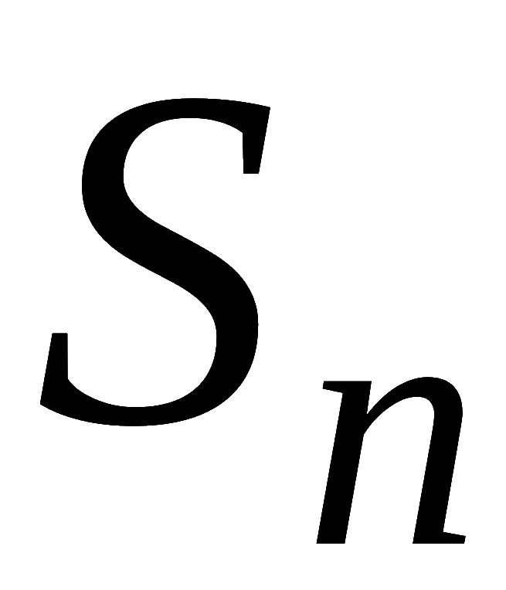


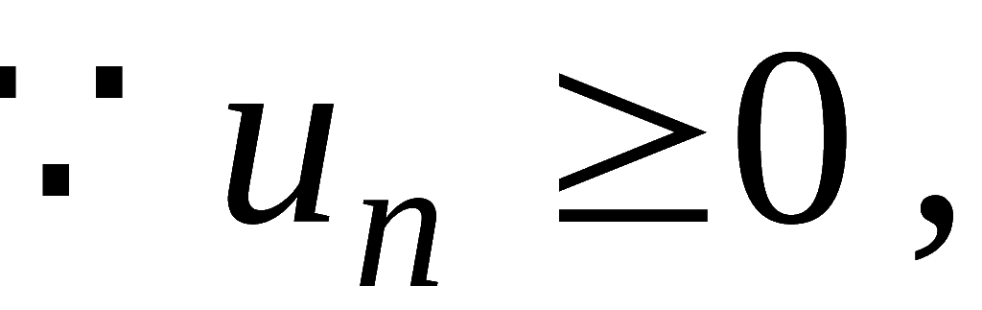
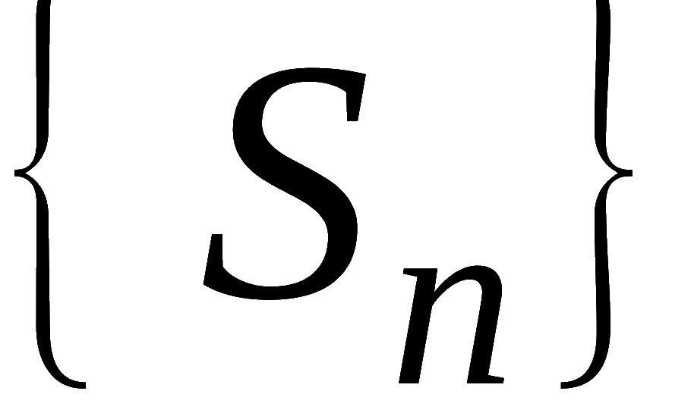
定理 1. 正项级数
收敛
部分和序列
有界 .
证:
若
收敛 ,
故有界.
∴部分和数列
单调递增,
又已知
有界,
故
收敛 ,
从而
也收敛.
注：
正项级数收敛的本质 ——
u_{n} →0足够快。

Slide 4
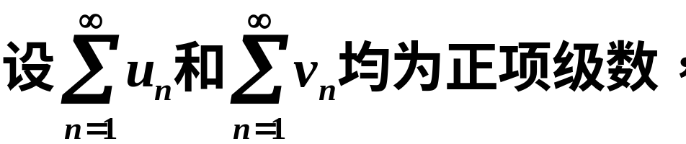
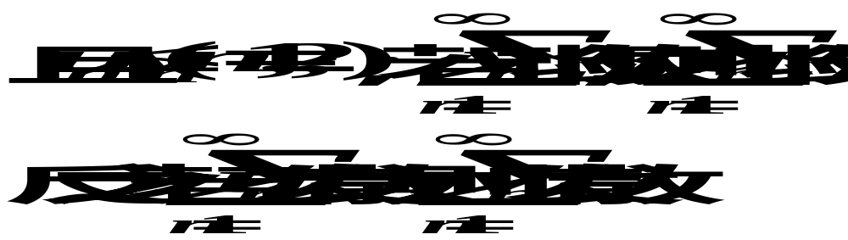
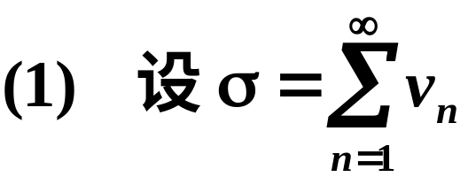



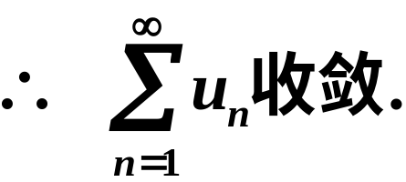
3.比较审敛法
证明
即部分和数列有界

Slide 5




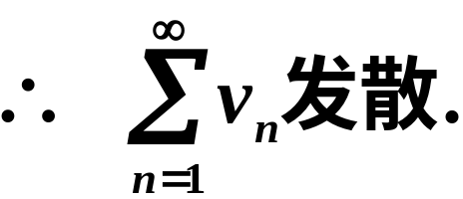
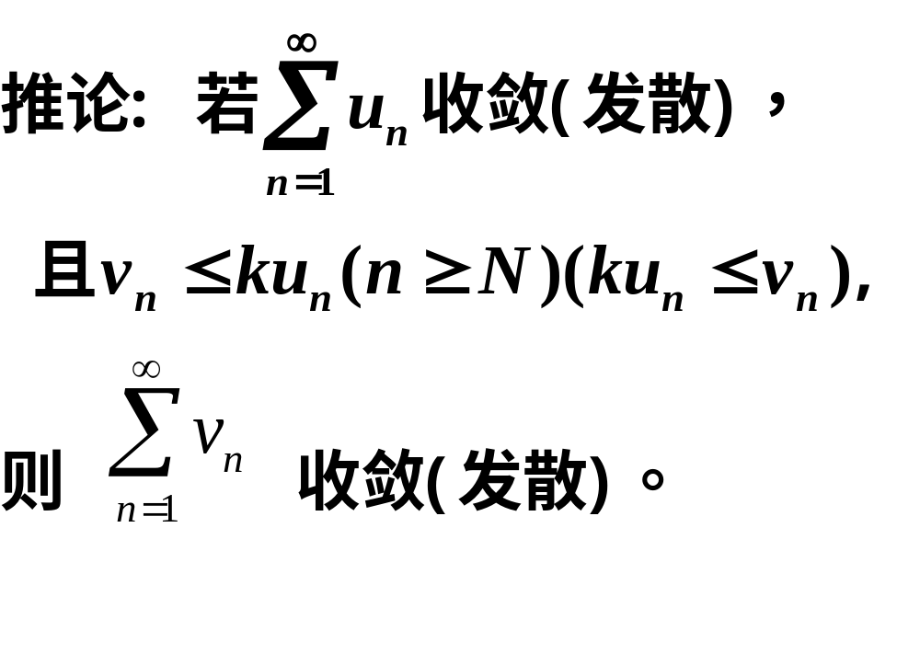
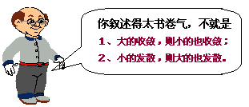
不是有界数列
定理证毕.

Slide 6
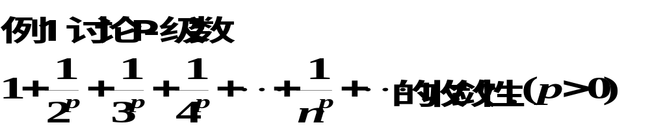
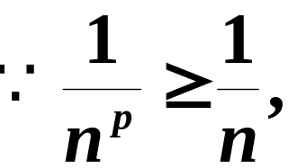



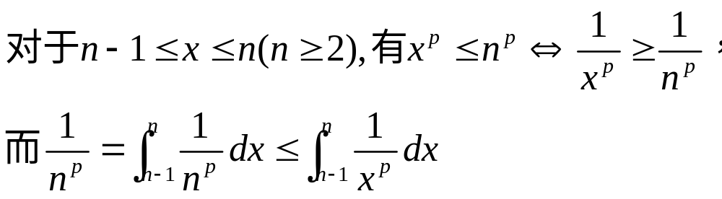

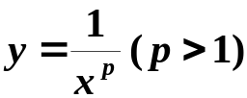





解
由图可知

Slide 7
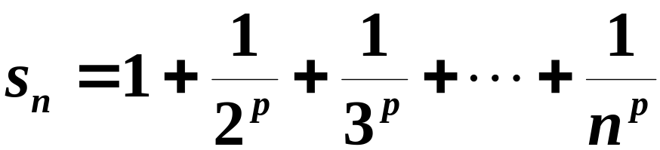
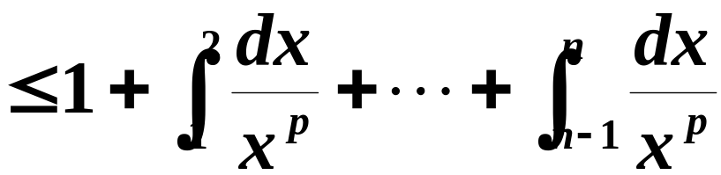
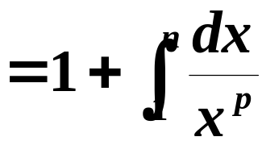
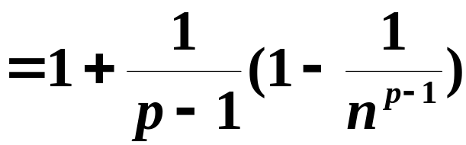
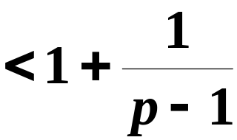


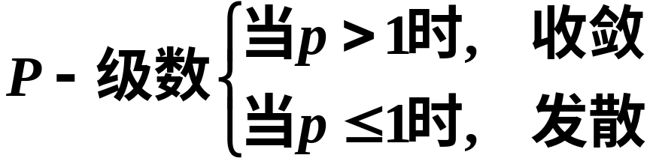
重要参考级数: 几何级数, P-级数, 调和级数.

Slide 8
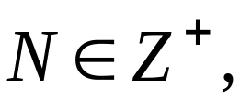

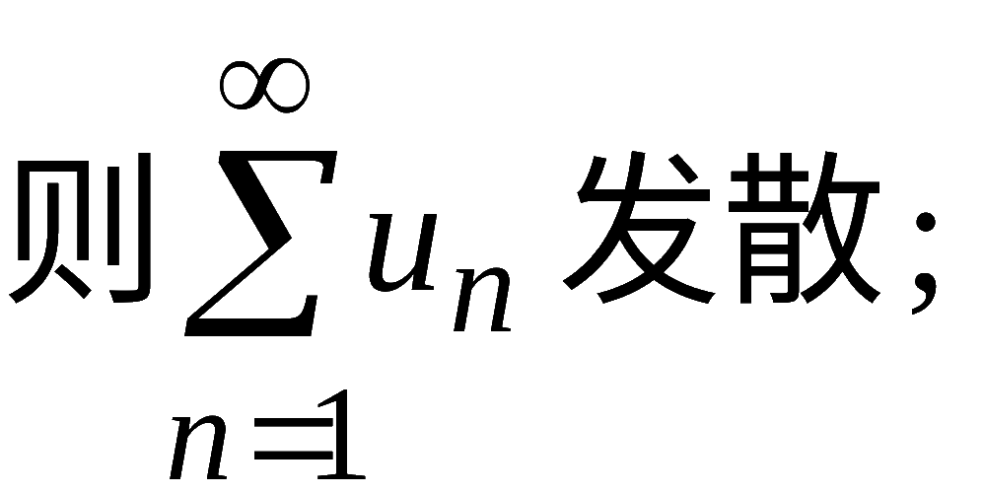
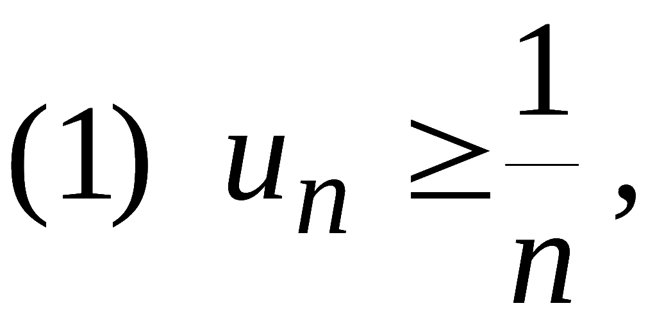
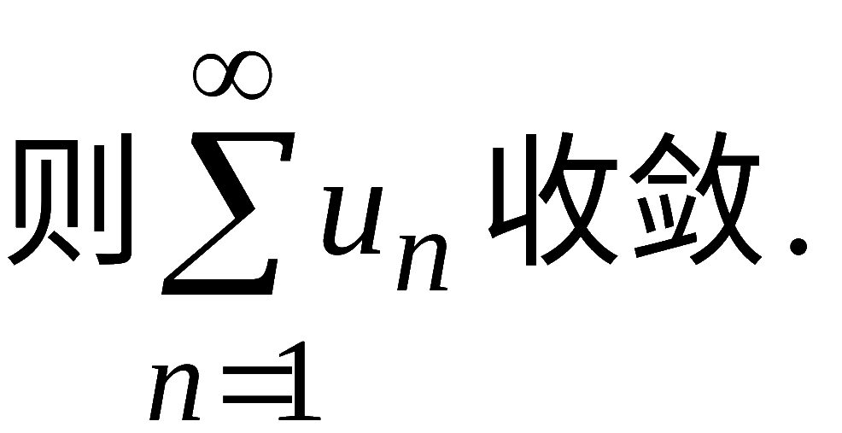
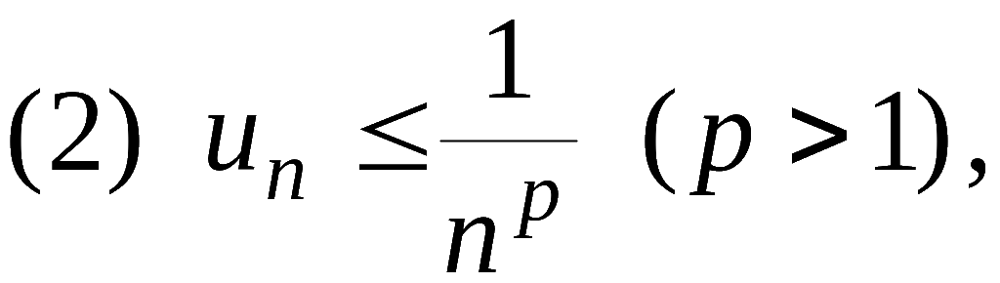
调和级数与 p 级数是两个常用的比较级数.
若存在
对一切

Slide 9

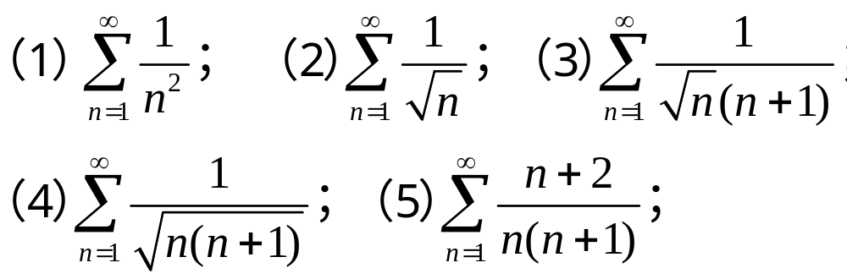
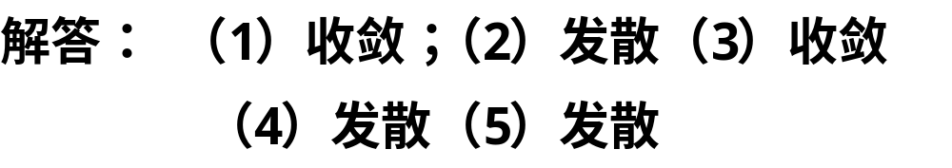

Slide 10
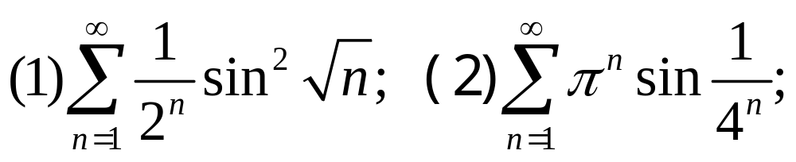
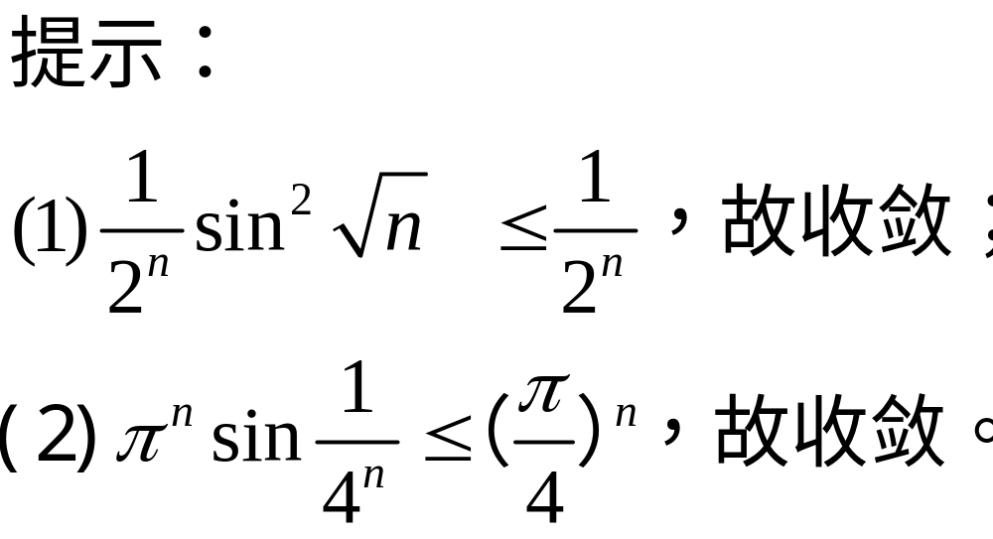
例2 利用比较法判定下列级数的敛散性:

Slide 11
注：
比较审敛法是一基本方法，虽然有用，但应用起来却有许多不便，因为它需要建立定理所要求的不等式，须有参考级数，而这种不等式常常不易建立，为此介绍在应用上更为方便的极限形式的比较审敛法

Slide 12
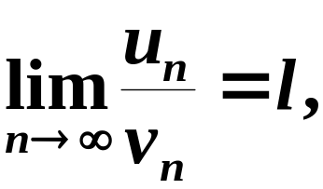

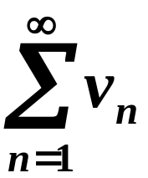
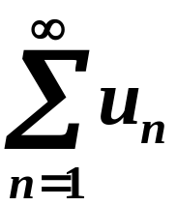


4.比较审敛法的极限形式:
∞
∞
∑
∑
设
u
与
v
都是正项级数
,
如果
n
n
n
=
1
n
=
1
则
(1)
当
时
,
二级数有相同的敛散性
;
(2)
当
时，若
收敛
,
;
则
收敛
∞
∞
∑
∑
(3)
当
时
,
若
v
发散
,
u
;
则
发散
n
n
n
=
1
n
=
1

Slide 13
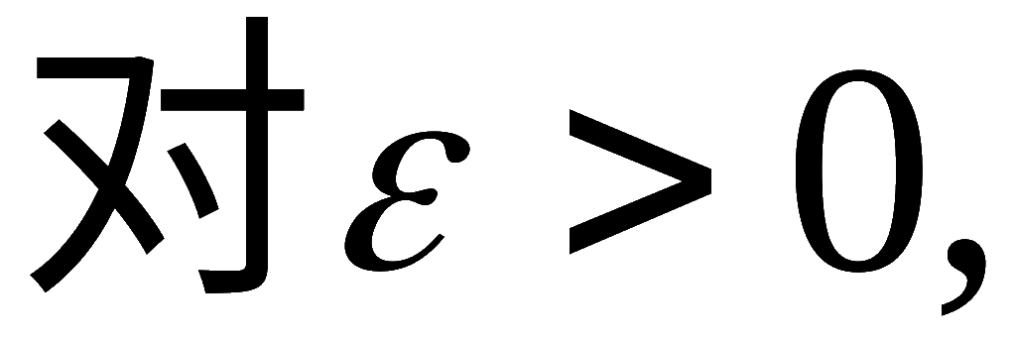
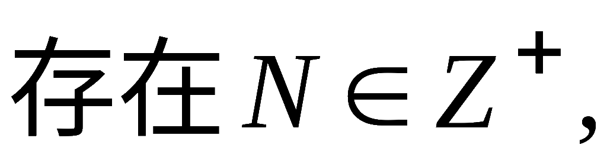

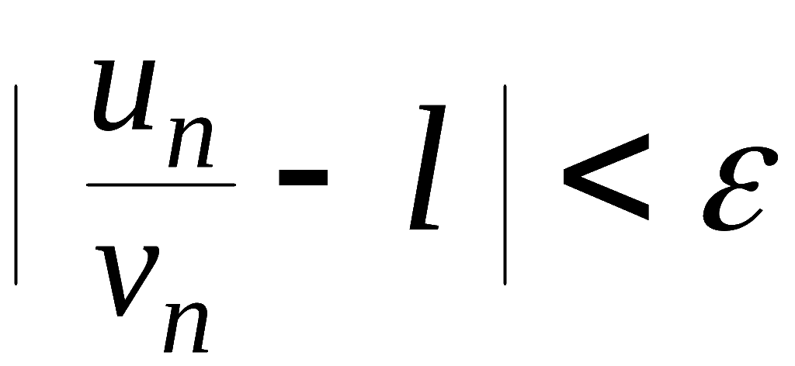
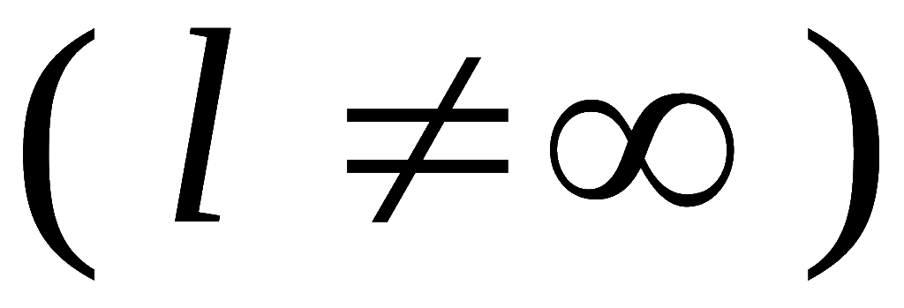


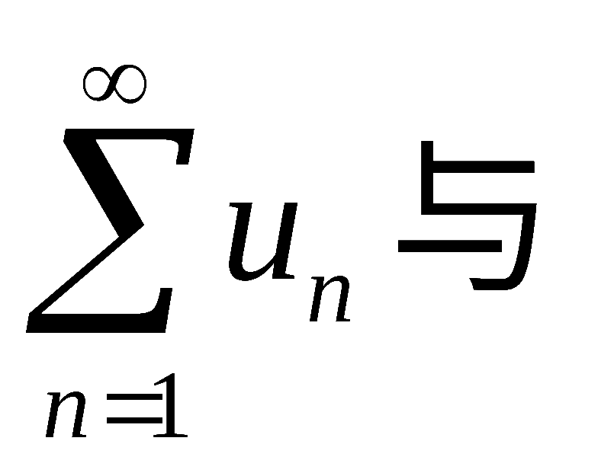
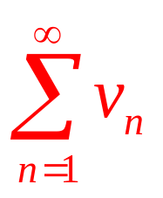
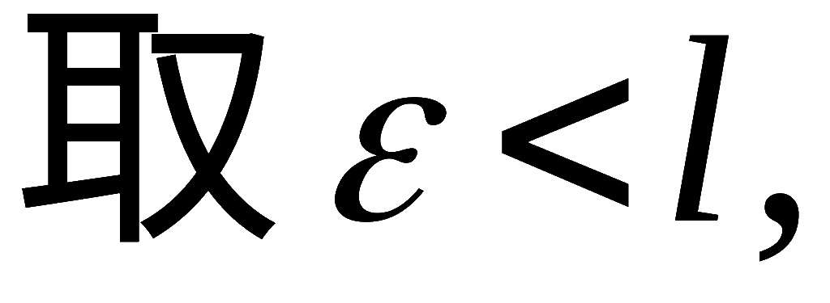
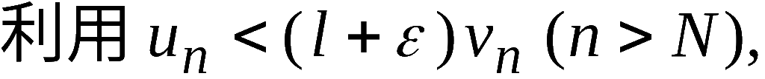
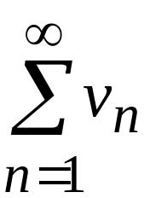
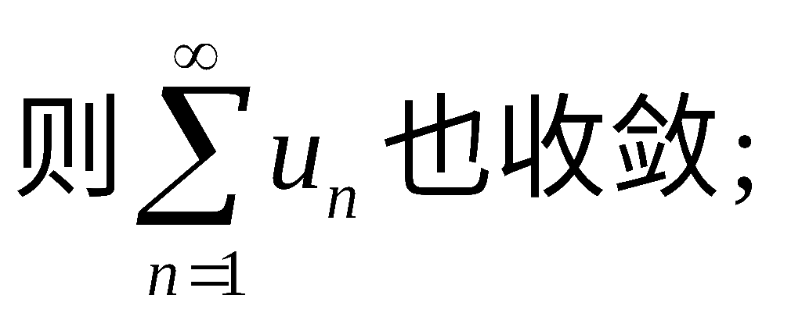
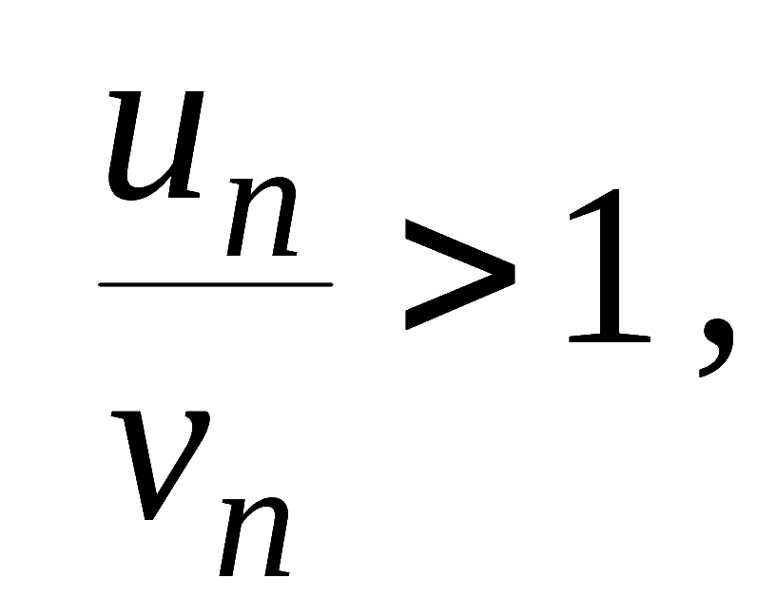
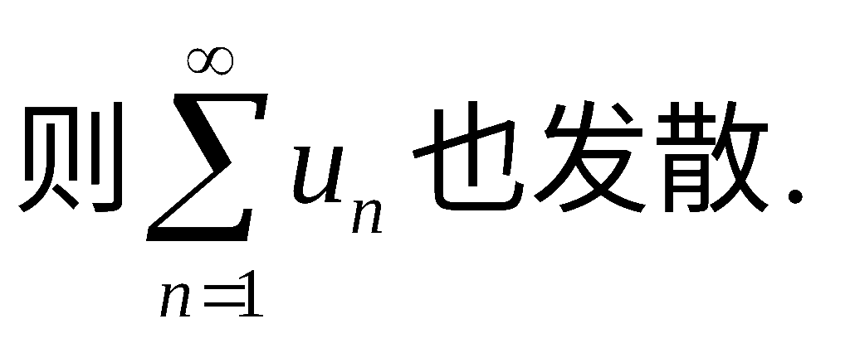

证: 据极限定义,
(1) 当0 < l <∞时,
由定理 2 可知
同时收敛或同时发散 ;
(2) 当l = 0时,
由定理2 知
若
收敛 ,
(3) 当l = ∞时,
即
由定理2可知, 若
发散 ,

Slide 14
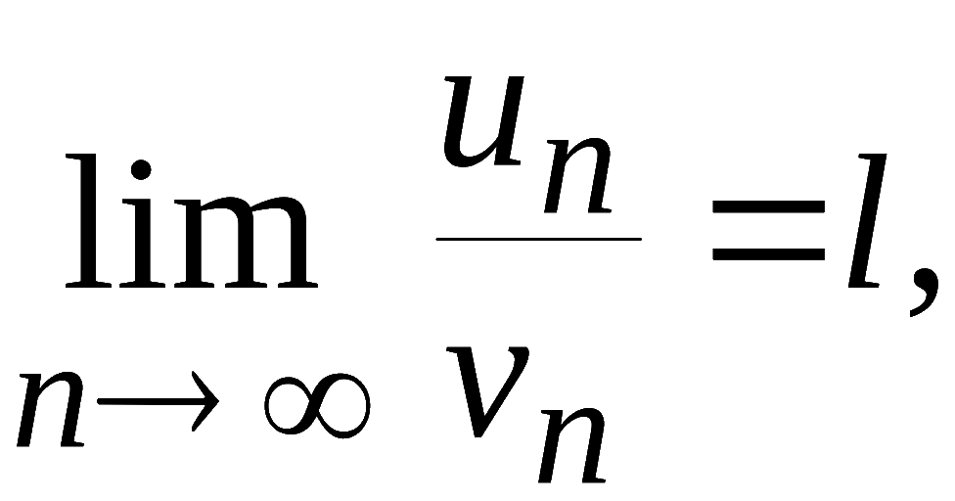
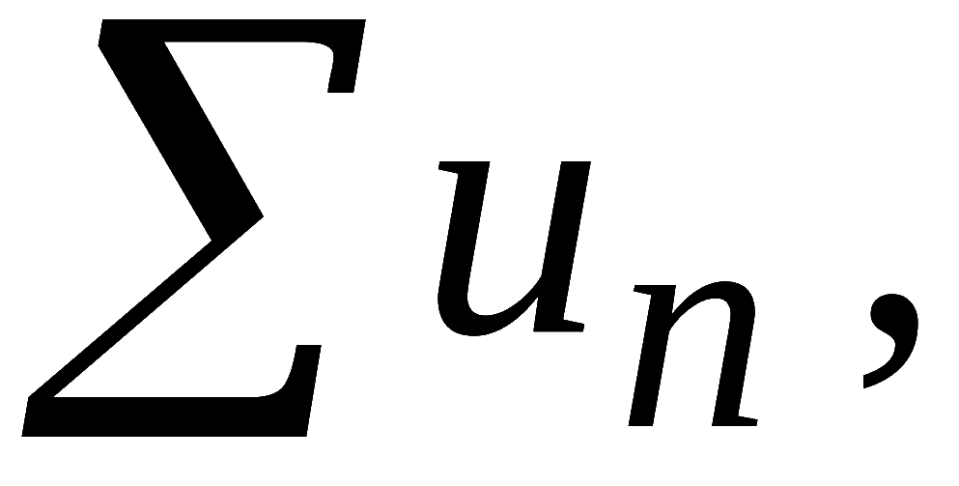
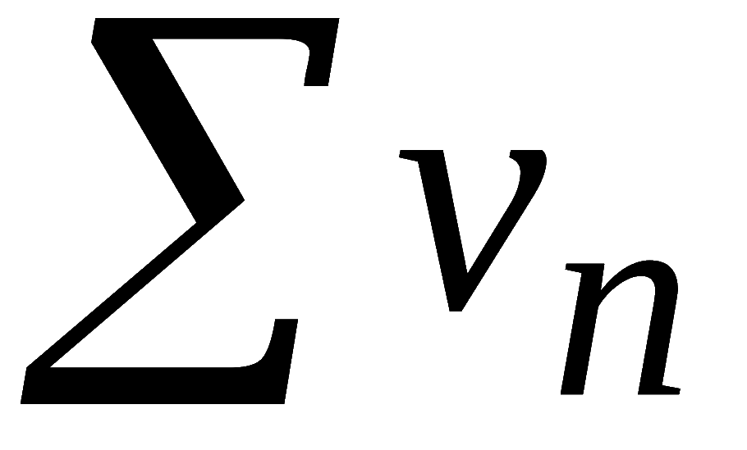


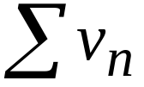
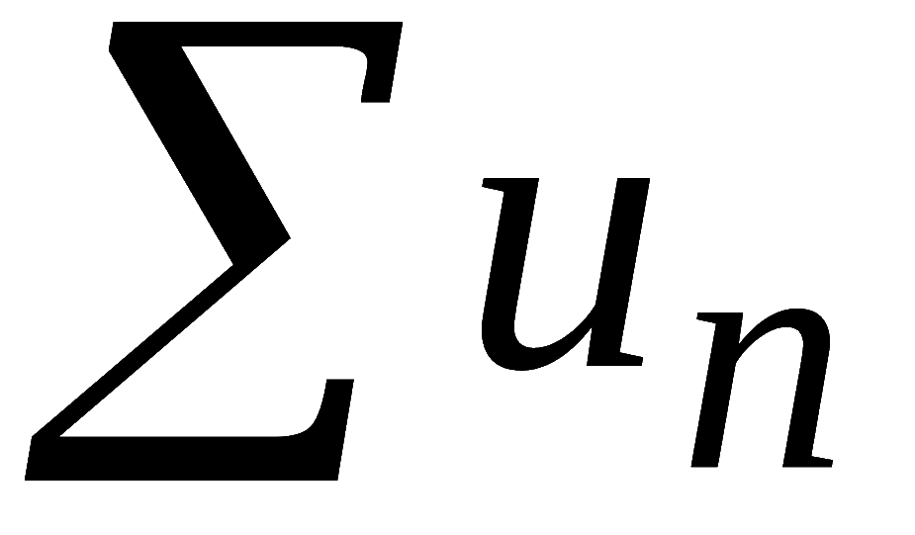











是两个正项级数,
(1) 当 时,
两个级数同时收敛或发散 ;
(2) 当 且 收敛时,
也收敛 ;
(3) 当 且 发散时,
也发散 .
特别取
对正项级数
可得如下结论 :

Slide 15









解
原级数发散.
故原级数收敛.

Slide 16









例4. 判别级数
的敛散性.
～
解:
根据比较审敛法的极限形式知

Slide 17









例5 判别级数
（
）的敛散性．
解 当
时，
当
时，
当
时，
所以当
时，
发散；
当
时，
收敛．

Slide 18








证明

Slide 19















收敛
发散

Slide 20




比值审敛法的优点:
不必找参考级数.直接从级数本身的构成——即通项来判定其敛散性
注意:

Slide 21








Slide 22





解

Slide 23










比值审敛法失效, 改用比较审敛法

Slide 24





例7
解
由于
不存在，检比法失效
而
对
由检比法得
收敛
故由比较审敛法知
收敛

Slide 25










例8. 讨论级数
的敛散性 .
解:
根据定理4可知:
级数收敛 ;
级数发散 ;

Slide 26





Slide 27










证明
取
则
由
知
由
收敛及比较审敛法得
收敛
收敛

Slide 28










由
知
故
不趋于 0
发散
不能判定
如
都有
但
收敛
发散

Slide 29





级数收敛.

Slide 30

四、小结
正 项 级 数
任意项级数
1.
审
敛
法
2.
3.按基本性质;
4.充要条件
5.比较法
6.比值法
7.根值法

